Slide 1
Optimal Pricing in On-Demand-Service Platform-Operations with Hired Agents and Risk-Sensitive Customers in the Blockchain Era
Tsan-Ming Choi , Shu Guo , Na Liu , Xiutian Shi
Accepted date: 22 January 2020
European Journal of Operational Research
汇报人：李丽杰

Slide 2

目录 / CONTENTS
01/引言
02/文献综述
03/基本模型
04/风险态度
的影响
05/扩展模型
06/忽略风险
偏好：损失
07/结论

Slide 3
1 背景和动机
第1章
2 研究问题和主要发现
3 贡献说明
引言

Slide 4
1.1 背景和动机
按需服务
区块链
技术
风险
按需经济（包括食品配送、网约车等）作为一种新兴的共享经济，如今正在蓬勃发展，并且每年创造可观的收入
区块链技术可以促进以前交易中信息的使用，以帮助评估个人消费者的风险态度和偏好。因此，其有助于提供智能匹配功能，该功能可针对客户的风险态度为各个细分市场提供定制的定价。
一段时间内的不确定性（例如交通繁忙和订单过多）会导致客户等待按需服务的时间波动，从而造成风险。

Slide 5
1.2 研究问题
问题1
1.客户的风险态度将如何影响最佳按需服务定价，消费者剩余，平台和雇佣服务代理商的盈利能力和利润风险？
问题2
2.对于雇佣服务代理的数量和有效需求到达率，它们将如何影响最佳按需服务定价，消费者剩余，平台和雇佣服务代理的盈利能力和获利风险？
问题3
3.在具有不同风险敏感型客户的市场中，如果使用区块链技术来帮助识别不同类型的风险敏感型客户，如果只能提供统一的固定价格，那么最优服务价格将是多少？如果为每种类型的风险敏感客户提供定制的服务定价，那么平台，服务代理商和消费者将分别获得什么收益？

Slide 6
1.2 主要发现
通过研究有以下发现：
在基本模型中，当我们假设市场仅包括具有相同风险态度类型的同质客户：如果客户对风险的厌恶程度更高，那么最优服务价格将会下降。在寻求风险的情况下出现了相反的情况，在这种情况下，如果客户寻求更多的风险，则最佳服务价格将提高。通过比较客户的三种不同的风险态度，我们发现，当客户寻求风险时，即使平台和服务代理商的获利风险最大，消费者剩余以及平台和服务代理商的预期利润也最高。当客户厌恶风险时，情况恰恰相反。在基本模型下，我们得出结论，即客户的风险态度在为按需服务制定最佳服务定价方面起着至关重要的作用。
在具有包括具有不同风险态度的客户的市场的扩展模型中，我们使用区块链技术首先认为该平台可以准确评估寻求风险，风险中立和规避风险的客户的比例，然后提供最佳价格。对于平台向所有客户提供统一价格的场景（与他们的风险态度无关），以及平台向客户提供针对其风险态度的定制价格的场景，我们得出各自的最佳服务价格。在这两种情况下进行比较可得出定制服务定价的价值（通过使用区块链技术可以实现）。忽略客户风险偏好所带来的损失将得到进一步评估。我们发现，区块链技术是一种有用的技术工具，可以提高按需服务平台的最佳服务定价。

Slide 7
1.3 贡献说明
这是第一篇研究按需服务平台运营的论文，其中考虑了具有不同风险态度（基于均值方差理论）的雇用代理商和客户。这些发现将我们的认知推向按需服务平台，以及具有不同风险态度的客户所带来的影响。此外，本文揭示了区块链技术所扮演的角色，并确定了区块链技术介导的定制服务定价策略的价值。因此，产生了新颖的学术和管理见解。

Slide 8
1 平台服务运营
第2章
2 区块链技术
3 风险敏感型决策者
文献综述

Slide 9
2.1 平台服务运营
平台的运营管理：Bhargava等（2013）研究了平台技术的最佳版本控制和建立时间。安德森等（2014）报告了在网络外部性方面对平台运营的投资。 Chen等（2015）探讨了基于平台的点对点知识共享如何使农民受益。 Van Astyne等（2016）讨论了平台运营的新战略问题。 Bellos等（2017）研究了汽车共享运营，并强调了产品线设计所扮演的角色。江等（2017）研究了具有不确定估值的消费者的点对点平台市场。 Benjaafar等（2018）研究了点对点平台方案下的产品共享，并揭示了社会福利如何受到影响。Parker和Van Alstyne（2018）研究了创新与平台开发的开放代码建议之间关系的及时性问题。
平台服务的定价决策：Banerjee等（2015）探索乘车共享服务平台中的最佳定价决策。Wang等（2016）研究了支持出租车叫车服务平台的最优定价政策。Cachon等（2017）研究了在服务容量处于自调度控制下的平台上的激增定价政策。Kung和Zhong（2017）推导了一种针对双边平台服务的最优定价策略。Taylor（2018）研究了具有独立服务代理商的按需服务平台中的最佳供应需求匹配，并考虑了最佳服务定价决策。 Bai等（2018）探索了不耐烦的按需服务平台的最优定价问题，使用来自Didi的数据对结果进行数值测试。Bai和Tang（2018）研究了两个按需服务平台竞争的案例，强调了在这样的双头垄断竞争环境下两个平台都可以盈利。Choi and He（2019）研究了时尚产品租赁业务的点对点平台服务的最佳定价决策。Sun等（2019）分析地研究了骑行采购平台运营中的定价问题。
与上述研究相似，本文也探讨了平台服务运营。特别是，本文专注于研究按需服务的最佳定价决策。但与所有已审阅的论文不同，本文专注于发现客户的风险态度所带来的影响，并且专注于平台雇用服务代理的场景。

Slide 10
2.2 区块链技术
在运营管理中，Babich和Hilary（2018）研究了区块链技术如何帮助改善不同主题领域的运营，这些领域包括信息和数据共享，供应链运营中的风险管理，自动化智能合约等。
Chod（2018）分析研究了区块链技术如何帮助显示公司的运营能力。作者发现，区块链技术可以帮助公司更好地获得一些更理想的财务条款，并减少信号费用。
崔等（2019）回顾了文献，并提出了使用区块链技术在具有航空物流的全球供应链中进行均值-方差分析的方法。
Shi和Choi（2019）分析性地探索了如何使用区块链技术来增强供应链中的食品安全，强调了信息可视性如何能够促进召回质量差或受污染的食品。
遵循上述论文的脚步，本文也采用了区块链技术进行分析。但是重点完全不同的，本文重点关注与雇用代理商的按需服务定价。

Slide 11
2.3 风险敏感型决策者
Choi等（2008）研究了当代理商规避风险时在两级供应链中的收益合同。 Asian and Nie（2014）研究了供应链中存在中断的风险规避。 Chiu等（2015）探索与多个规避风险的零售买家的供应链。 Ray和Jenamani（2016）使用均方差风险分析方法规避风险，研究了具有中断的供应链采购问题。赵等（2018）扩展Choi等（2008）研究在两级供应链中使用期权合约的情况。消费者通常对风险敏感。在文献中，Fay和Xie（2010）比较了概率销售方案和预售方案。在他们的扩展分析中，他们揭示了消费者的风险规避可能如何影响结果。 Leider和Sahin（2014）研究了无障碍服务的合同和消费。作者发现了消费者的风险规避将如何影响他们对接入服务的消费。 Gallego等（2015）调查在厌恶风险战略消费者的情况下延长保修服务的情况，发现拟议的剩余价值保修将超过传统保修的条件。 Lee等（2015）探讨了厌恶损失和供应链系统中具有前瞻性的消费者，建议企业使用快速响应来应对这种消费者行为。卡拉兹等（2016）研究了药品供应链中消费者的风险规避偏好。 Baucells和Hwang（2016）研究了消费者考虑参考价格的情况，他们强调了厌恶损失如何影响消费者的心理核算。
与上述研究类似，本文研究了消费者风险态度的影响。但是，与所有其他方法不同，本文在分析中包括了消费者所有可能的风险态度，即风险中性，规避风险和寻求风险。并且专注于调查消费者的风险态度如何影响按需服务定价，这在当前文献中从未探讨过。此外，我们认为，借助区块链技术，该平台能够更好地了解消费者的风险偏好，因此可以提供更复杂的定价。

Slide 12
第3章
基本模型

Slide 13
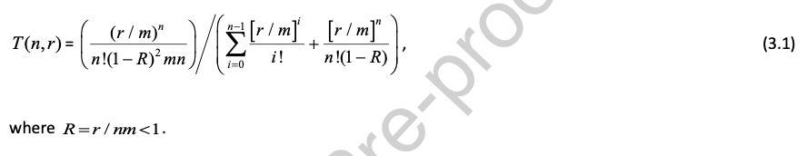
3 基本模型
平台雇用了n个服务代理 （service agents ），工作平均随机分配；
客户的服务需求遵循Poisson流并且服务时间呈指数分布，有效需求到达率（the effective demand arrival rate）是 r，平均服务率是 m（the average service rate ）；
平台与代理商签定收益共享合同，代理商获得总收入的1-α，平台获得总收入的α；
客户在此M / M / n排队系统中处于稳定状态的预期等待时间 T（n , r)如下：
定义一个按比例缩放的预期等待时间 t（the scaled expected waiting time）（可以将其组合到客户的评估中，以决定是否需要按需服务），其中ɳ> 0 是一个正的常数： t = ɳT（n，r） (3.2)
客户对服务的估价（the customer’s valuation towards the service）为v，遵循均匀分布U（0,1）。
为了模拟客户对等待时间波动的风险态度，遵循标准平均方差理论的概念（Kouvelis et al.2018），更大的等待时间变化意味着更高的风险水平。

Slide 14
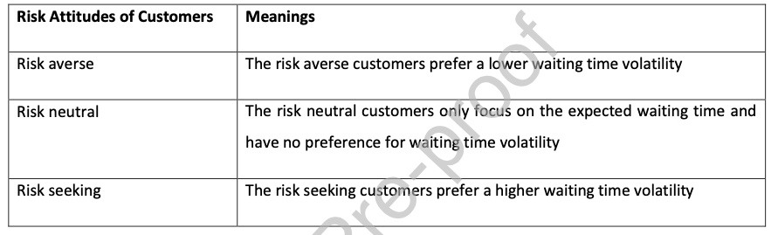
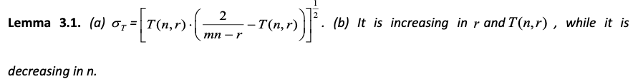
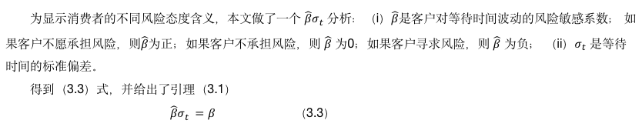
3 基本模型
3.1 客户不同风险态度的涵义
为显示消费者的不同风险态度含义，本文做了一个 $\hat{β}σ_{t}$ 分析：（i）$\hat{β}$是客户对等待时间波动的风险敏感系数； 如果客户不愿承担风险，则$\hat{β}$为正；如果客户不承担风险，则 $\hat{β}$ 为0；如果客户寻求风险，则 $\hat{β}$ 为负； （ii）$σ_{t}$ 是等待时间的标准偏差。
得到（3.3）式，并给出了引理（3.1）
$\hat{β}σ_{t} =β$ （3.3）

Slide 15
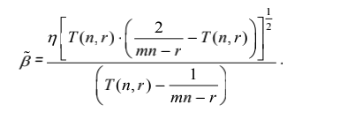
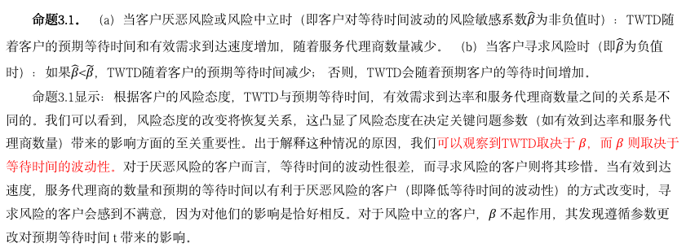
3 基本模型
将参数t+$β$ 称为总等待时间负效用（the total waiting time disutility (TWTD)）,定义了一个阈值 $\tilde{β}$：
命题3.1。 （a）当客户厌恶风险或风险中立时（即客户对等待时间波动的风险敏感系数$\hat{β}$为非负值时）：TWTD随着客户的预期等待时间和有效需求到达速度增加，随着服务代理商数量减少。 （b）当客户寻求风险时（即$\hat{β}$为负值时）：如果$\hat{β}$<$\tilde{β}$，TWTD随着客户的预期等待时间减少； 否则，TWTD会随着预期客户的等待时间增加。
命题3.1显示：根据客户的风险态度，TWTD与预期等待时间，有效需求到达率和服务代理商数量之间的关系是不同的。我们可以看到，风险态度的改变将恢复关系，这凸显了风险态度在决定关键问题参数（如有效到达率和服务代理商数量）带来的影响方面的至关重要性。出于解释这种情况的原因，我们可以观察到TWTD取决于 $β$，而 $β$ 则取决于等待时间的波动性。对于厌恶风险的客户而言，等待时间的波动性很差，而寻求风险的客户则将其珍惜。当有效到达速度，服务代理商的数量和预期的等待时间以有利于厌恶风险的客户（即降低等待时间的波动性）的方式改变时，寻求风险的客户会感到不满意，因为对他们的影响是恰好相反。对于风险中立的客户，$β$ 不起作用，其发现遵循参数更改对预期等待时间 t 带来的影响。

Slide 16
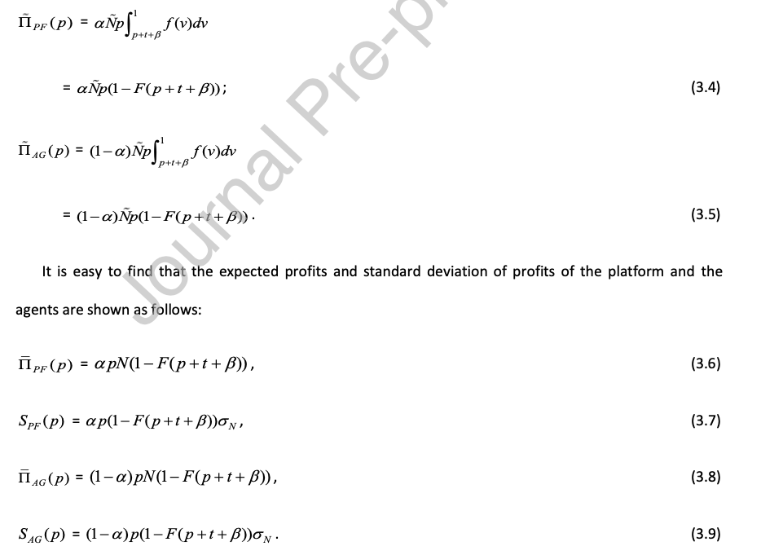

3 基本模型
如果客户的估值（v）减去按比例缩放的预期等待时间（t）和风险阈值（$β$）高于服务价格（p），则将采用该服务。 注意，服务价格是指乘车/送餐行业中的票价/物流和服务费。 如果市场规模是$\tilde{N}$ ,平均数是 N 和标准差 $σ_{N}$，那么对于平台和代理商，具有以下利润函数：

Slide 17
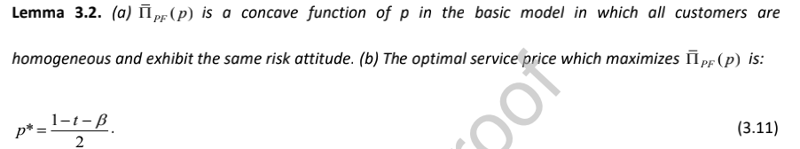
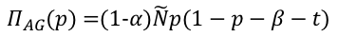
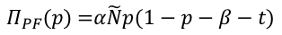
3 基本模型
$Π_{PF}(p)$ =$α\tilde{N}p(1−p−β−t)$
$Π_{AG}(p)$ =(1-$α)\tilde{N}p(1−p−β−t)$
定义平台的目标（利润最大化）：
注意，由于本文中服务代理没有决策权，其风险偏好不影响分析中涉及的任何决策，因此本文不考虑服务代理。

Slide 18
1 符号
第4章
2 客户的风险态度
3 n 和 r 的影响
风险态度的影响

Slide 19
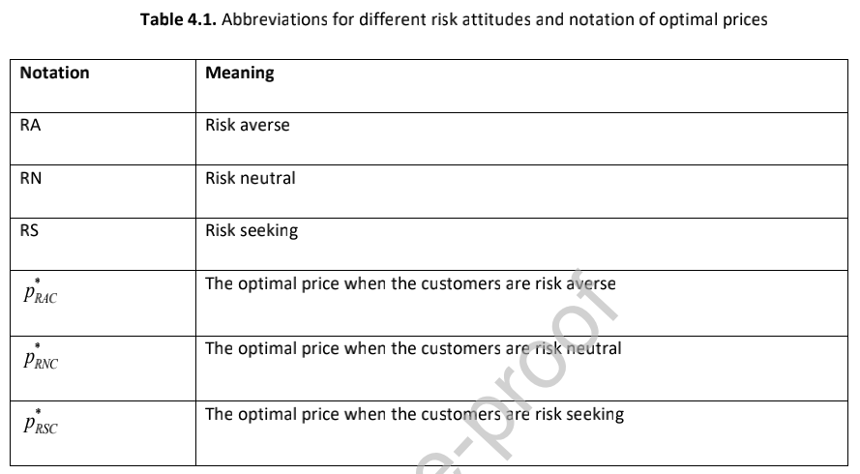
4.1符号

Slide 20
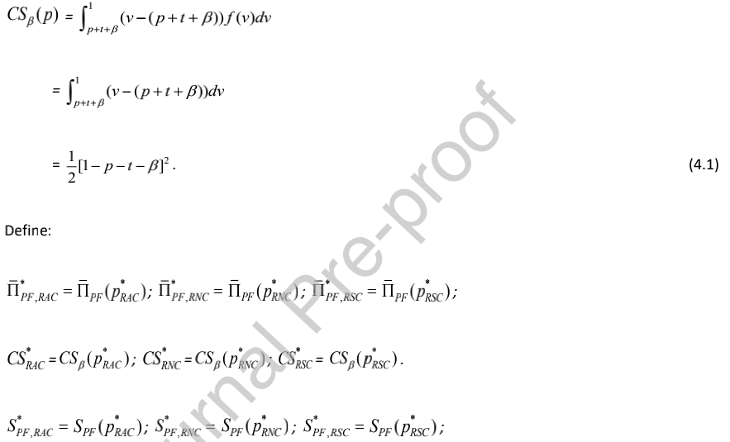
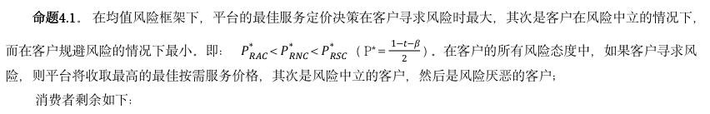
4.2 客户的风险态度
命题4.1。 在均值风险框架下，平台的最佳服务定价决策在客户寻求风险时最大，其次是客户在风险中立的情况下，而在客户规避风险的情况下最小。$即： P_{RAC}^{*}$ < $P_{RNC}^{*}$ < $P_{RSC}^{*}$（ P* = $\frac{ 1−t−β}{2}$ ) 。在客户的所有风险态度中，如果客户寻求风险，则平台将收取最高的最佳按需服务价格，其次是风险中立的客户，然后是风险厌恶的客户；
消费者剩余如下：

Slide 21
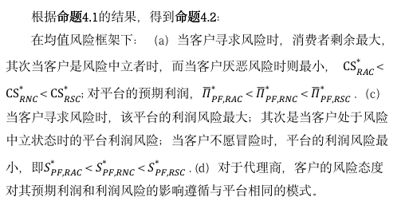
4.2 客户的风险态度
根据命题4.1的结果，得到命题4.2:
在均值风险框架下：（a）当客户寻求风险时，消费者剩余最大，其次当客户是风险中立者时，而当客户厌恶风险时则最小，${CS}_{RAC}^{*}$ < ${CS}_{RNC}^{*}$ < ${CS}_{RSC}^{*}$; 对平台的预期利润，${\overline{Π}}_{PF,RAC}^{*}$ < ${\overline{Π}}_{PF,RNC}^{*}$ < ${\overline{Π}}_{PF,RSC}^{*}$ .（c）当客户寻求风险时，该平台的利润风险最大；其次是当客户处于风险中立状态时的平台利润风险；当客户不愿冒险时，平台的利润风险最小，即$S_{PF,RAC}^{*}$ < $S_{PF,RNC}^{*}$ < $S_{PF,RSC}^{*}$ . (d）对于代理商，客户的风险态度对其预期利润和利润风险的影响遵循与平台相同的模式。

Slide 22
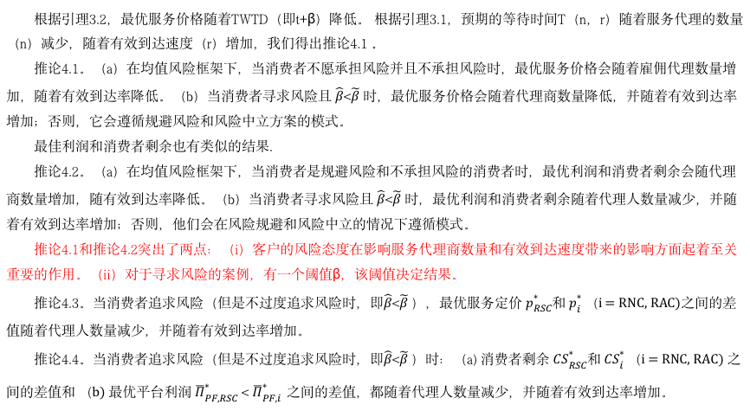
4.3 n 和 r 的影响
根据引理3.2，最优服务价格随着TWTD（即t+β）降低。 根据引理3.1，预期的等待时间T（n，r）随着服务代理的数量（n）减少，随着有效到达速度（r）增加，我们得出推论4.1 。
推论4.1。（a）在均值风险框架下，当消费者不愿承担风险并且不承担风险时，最优服务价格会随着雇佣代理数量增加，随着有效到达率降低。（b）当消费者寻求风险且 $\hat{β}$<$\tilde{β}$ 时，最优服务价格会随着代理商数量降低，并随着有效到达率增加；否则，它会遵循规避风险和风险中立方案的模式。
最佳利润和消费者剩余也有类似的结果.
推论4.2。（a）在均值风险框架下，当消费者是规避风险和不承担风险的消费者时，最优利润和消费者剩余会随代理商数量增加，随有效到达率降低。（b）当消费者寻求风险且 $\hat{β}$<$\tilde{β}$ 时，最优利润和消费者剩余随着代理人数量减少，并随着有效到达率增加；否则，他们会在风险规避和风险中立的情况下遵循模式。
推论4.1和推论4.2突出了两点：（i）客户的风险态度在影响服务代理商数量和有效到达速度带来的影响方面起着至关重要的作用。（ii）对于寻求风险的案例，有一个阈值β，该阈值决定结果。
推论4.3。当消费者追求风险（但是不过度追求风险时，即$\hat{β}$<$\tilde{β}$ ），最优服务定价 $p_{RSC}^{*}$和 $p_{i}^{*} （$i = RNC, RAC)之间的差值随着代理人数量减少，并随着有效到达率增加。
推论4.4。当消费者追求风险（但是不过度追求风险时，即$\hat{β}$<$\tilde{β}$ ）时：（a) 消费者剩余 ${CS}_{RSC}^{*}$和 ${CS}_{i}^{*} （$i = RNC, RAC) 之间的差值和 （b) 最优平台利润${ \overline{Π}}_{PF,RSC}^{*}$ < ${\overline{Π}}_{PF,i }^{*}$ 之间的差值，都随着代理人数量减少，并随着有效到达率增加。

Slide 23
1 共同定价
第5章
2 区块链支持的细分市场定制定价
3 区块链支持的细分市场定制定价的价值
扩展模型：
异构风险态度

Slide 24
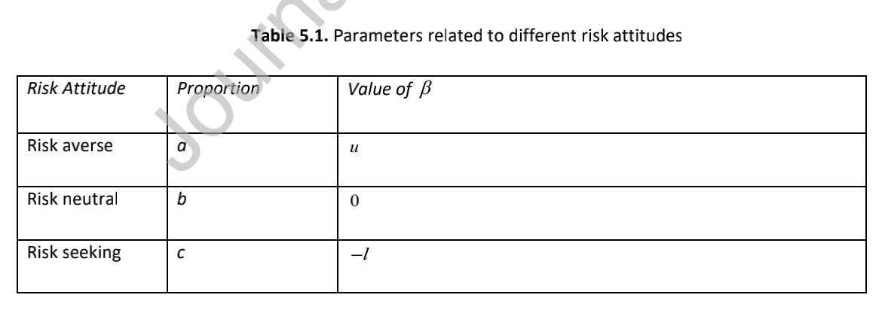
5.1 共同定价
在本节中，我们考虑市场包含一定比例的规避风险，中性风险和寻求风险的客户的情况，即在风险态度方面具有异质客户的情况。在本文中，我们假设该平台已实现了由区块链技术支持的高效分布式数据库系统。这样，该平台可以了解市场上各种风险敏感客户的比例。将分析分为两部分，其中第一部分涉及案例无需实施区块链技术来识别客户的风险敏感性。在这种情况下，该平台只能向所有客户提供共同的价格，而不论他们的风险态度如何；第二部分涉及平台可以根据客户的风险态度为每个客户组提供量身定制的价格的情况。

Slide 25
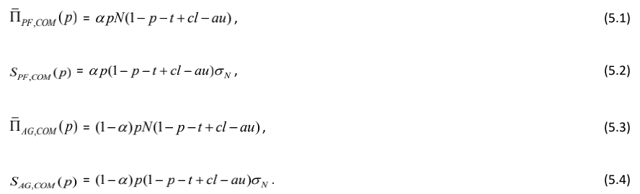
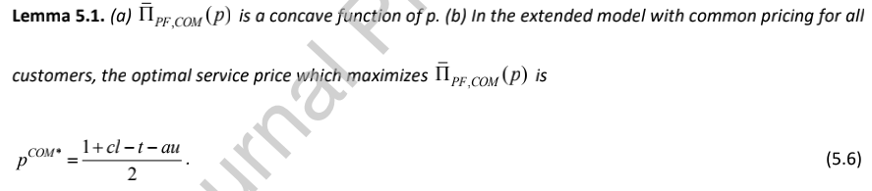
平台和代理商的预期利润和利润的标准差如下：
定义平台的目标：

Slide 26
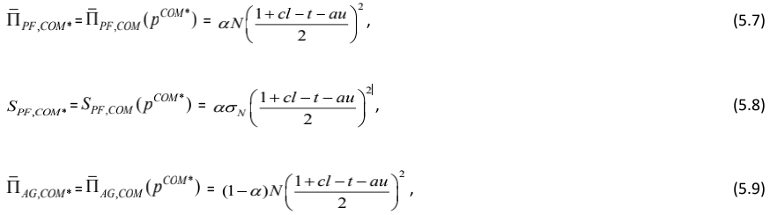
由5.6可得：
进行敏感性分析，得出每个主要参数的增加如何影响通用定价方案下的最佳按需服务价格，以及该定价下平台和服务代理商各自的预期利润和利润标准差。从敏感性分析中可以看出，如果市场上有更多的风险厌恶客户，那么在通用定价方案下的最优按需服务价格，以及平台和服务代理商各自的预期利润和利润的标准差将全部下降。在寻求风险的情况下出现相反的结果。还需要注意的是，按比例缩放的预期等待时间（t）起到了一个作用，较小的t将导致在共同定价情景下，随着等待时间及其方差的减少，由于更好的服务而提高最优按需服务价格，以及平台和服务各自的预期利润和利润标准差

Slide 27
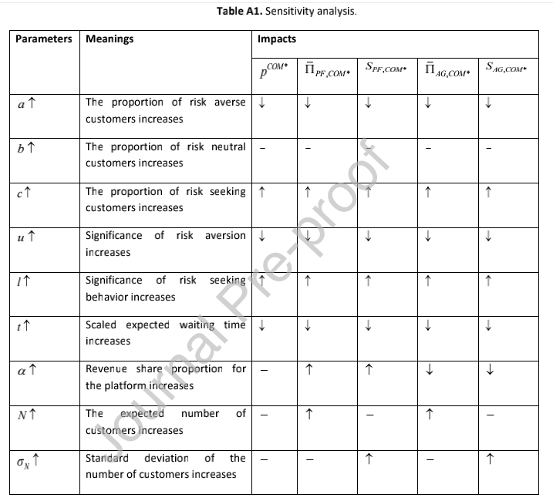

Slide 28
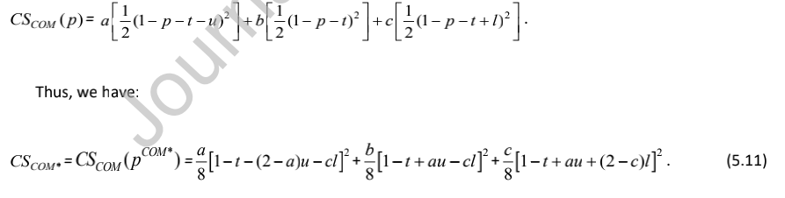
共同定价的扩展模型下得出消费者剩余：
命题5.1。当缩放的预期等待时间（t）足够小时：在共同定价的扩展模型下，如果缩放的预期等待时间（t）增加（减少），则最佳按需服务价格以及平台和服务代理的预期利润和标准利润偏差，以及消费者剩余都将减少（增加）。
命题5.1表明了一个重要事实：当按比例缩放的预期等待时间增大时，将损害平台和服务代理商的盈利能力，并伤害消费者。因此，减少预期的等待时间是有必要的。需要注意的是，由于平台和服务代理的利润标准偏差会随着预期等待时间的增加而减小，这意味着平台和服务代理在预期等待时间减少时将面临较低的利润风险。表明在预期等待时间可能增加或减少的情况下，在获利能力和获利风险之间进行权衡。

Slide 29
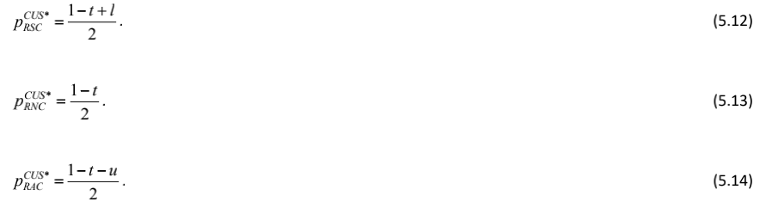
5.2 区块链支持的细分市场定制定价
假设该平台已通过区块链实施了智能技术，从而可以轻松，准确地识别客户的风险偏好。 在这种情况下，平台可以为每个细分市场的风险敏感消费者量身定制价格。
给出引理5.2:

Slide 30
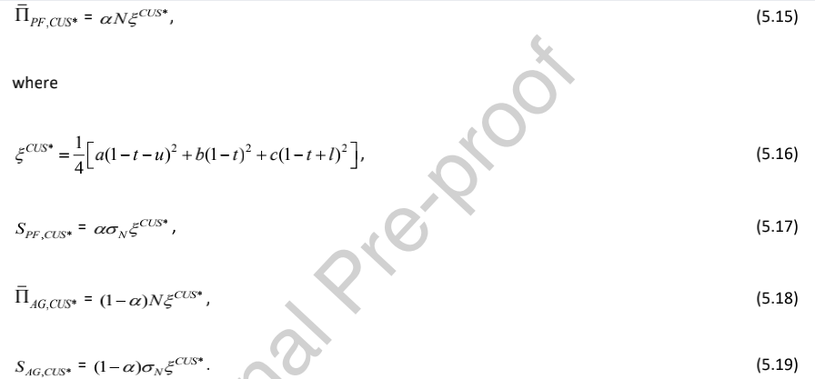
根据引理5.2，得出平台和服务代理的利润函数和利润标准偏差，以及消费者剩余：
与共同定价方案的情况类似，如果缩放的预期等待时间（t）足够小，则市场细分定制价格方案下的消费者剩余也会随着缩放的预期等待时间（t）的增加（减少）而减少（增加）。

Slide 31
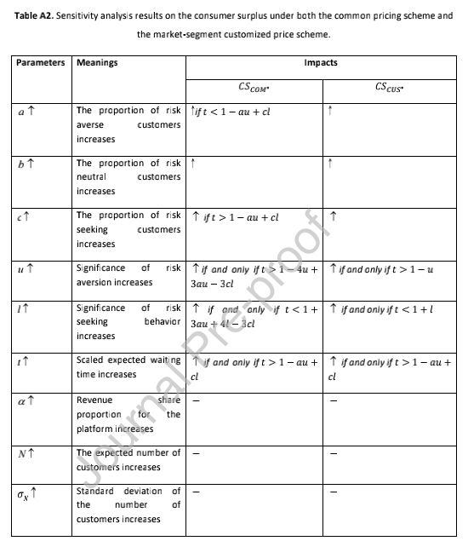

Slide 32
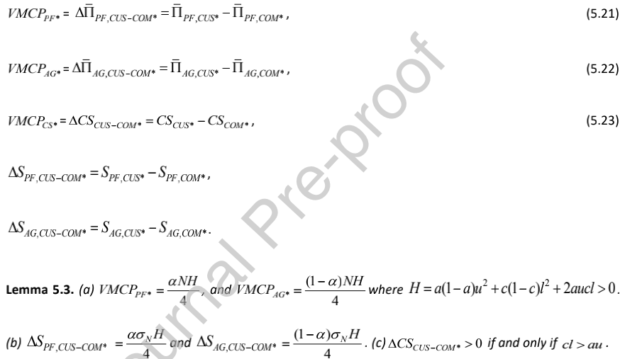
5.3 区块链支持的细分市场定制定价的价值（VMCP)
引理5.3给出了VMCP和许多其他重要指标的表达式。由上式，我们可以观察到当 u和 l 增加，VMCP_{PF}，VMCP_{AG}，VMCP_{CS}等值随之增加。

Slide 33
定义：
风险规避客户在市场上的重要度： SIG_{RAC} = au , (5.24)
风险追求客户在市场上的重要度： SIG_{RSC}= cl . (5.25)
SIG_{RAC}可以捕获市场中风险规避客户的重要性，因为它既包括市场中风险规避客户的比例，也包括各自的风险规避程度。同样， SIG_{RSC}抓住了市场上寻求风险客户的重要性
命题5.2 。 在扩展模型中：定制化定价有利于平台和服务代理双方的利润提高，但也会导致较高的风险，但是否对消费者有利取决于市场中风险规避和风险寻求客户的重要度。具体来说，只有当市场中风险寻求客户（ SIG_{RSC}）的重要性高于市场中风险规避客户（SIG_{RAC} ）的重要性时，定制定价方案才能使消费者受益。
命题5.2揭示了这样一个事实：定制定价在为平台和服务代理带来更高 利润方面优于普通定价。但利润风险也较高。因此，从均值风险“二维” 的角度来看，定制化定价策略并不支配共同定价策略。关于消费者剩余， 需要注意的是，定制定价是否能使消费者受益取决于风险寻求客户的重要 度和市场中风险规避客户的重要度。如果寻求风险的顾客更为显著，则消 费者将受益于定制定价方案，因为消费者剩余将更高。

Slide 34
第6章
忽略风险偏好的损失

Slide 35
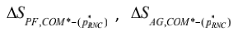
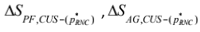
在第5章中，当平台实施了由区块链技术支持的高效分布式数据库系统时，我们探索了具有共同价格和定制价格方案的最优定价。 现在，出现了一个自然的问题：如果我们忽略风险偏好怎么办？ 有什么损失？ 在本节中，我们将分析共同和定制定价方案（使用区块链技术）下的价格。 这里，“忽略风险偏好”是指平台仅通过假设整个市场充满风险中立型消费者而没有考虑存在其他风险态度的消费者来做出定价决策的情况。
平台、服务代理商和客户在共同价格方案和细分市场定制价格方案下的损失分别为LCP_{PF*}, LCP_{AG*},LCP_{CS*}, LMCP_{PF*}, LMCP_{AG*}, LMCP_{CS*}，利润风险差异用以下符号表示：

Slide 36
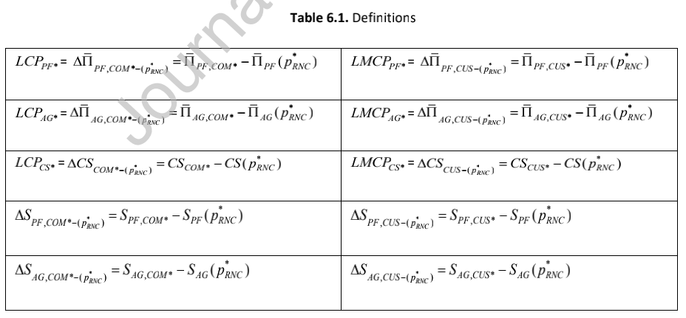

Slide 37
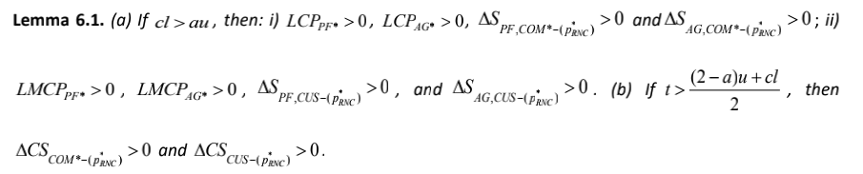
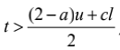
引理6.1给出了市场条件，当忽略了消费者在市场中的风险偏好时，从平台、服务代理商和客户的角度来看，在共同的价格方案和市场细分的定制价格方案下，市场都会导致损失。
命题6.1。 当市场中寻求风险客户的重要度（SIG_{RSC} ）高于市场中的避免风险客户的重要度时（SIG_{RAC}）（即cl > au），考虑到消费者的风险偏好对于提高平台和服务代理商的利润都有好处，尽管这也会导致更高的风险水平。 对消费者是否有利取决于预期的等待时间。 具体而言，如果按比例缩放的预期等待时间足够长（即 ），则在考虑他们的风险偏好时，消费者会受益。

Slide 38
1 结论及建议
第7章
2 展望
结 论

Slide 39
7.1 结论及建议
在本文中，基于按需服务平台运营的重要性，我们应用了均值风险理论，并分析了客户的风险态度将如何影响最优服务定价决策，市场上客户的消费者剩余以及平台和（雇用的）服务代理商的预期利润和利润风险。
在基本模型中（当我们假设市场仅包括具有相同风险态度类型的同质客户时），在均值风险理论下，我们发现如果客户对风险的厌恶程度更高，则最优服务价格将会下降。在寻求风险的情况下出现了相反的情况，在这种情况下，如果客户寻求更多的风险，则最佳服务价格将提高。通过比较客户的三种不同的风险态度，我们发现，当客户寻求风险时，即使平台和服务代理商的利润风险最大，其消费者剩余水平以及平台和服务代理商的预期利润也最高。当客户厌恶风险时，情况恰恰相反。
在具有包括不同风险态度的客户的市场的扩展模型中，对于平台向所有客户提供统一价格（称为“共同价格”）（与他们的风险态度无关）的情况，我们得出了最优的按需服务定价决策，并且还表明，如果按比例缩放的预期等待时间（t）增加（减少），则最佳按需服务价格以及平台和服务代理商的相应预期利润和利润的标准差以及消费者剩余将全部减少（增加）。对于平台为每个客户提供有关其风险态度的定制价格的情况，本文得出了各自的最佳服务价格。在扩展模型下通过使用区块链技术实现了比较这两种情况得出定制服务定价的价值。通过对通用定价方案和定制服务定价方案的比较，证明了定制定价方案既有利于平台和服务代理商的利润增长，又带来了更高的风险；它是否对消费者有利，取决于风险规避和寻求市场风险的客户的重要性。具体来说，当且仅当寻求风险的客户在市场中的重要性高于厌恶风险的客户在市场中的重要性时，定制定价方案才能使消费者受益。如果平台忽略了客户的风险偏好，本研究探讨了损失。研究发现，忽略风险偏好可能导致客户和平台的损失，并且如果在市场上寻求风险的客户的重要度高于在市场上厌恶风险的客户的重要度，那么如果平台的损失将特别突出。因此，本研究着重强调了在确定最佳按需服务价格时探索客户风险态度的重要性，使用区块链技术也可以通过采用定制定价方案来提高平台和服务代理商的盈利能力。即使顾客可能会也可能不会受益。

Slide 40
7.2 展望
在本文中，我们探索了在与雇用代理商的外部收益共享机制下，平台的最佳服务定价决策。考虑到内在成本，例如代理商工资设计和对区块链技术应用的投资，可以进行包括物流安排和运营在内的未来研究。
在按需提供服务的现实世界中，还可以在节省成本方面进行更多的研究。例如，可以使用基于机器学习和AI技术的模型来优化交付路线，以降低成本和交付时间，以更好地满足客户需求。
满足平台，服务提供商和交付物流公司双赢局面的智能合约应用程序也将得到更多探索。
如何利用区块链的智能流程来解决双方或三方的纠纷，以及区块链中的支付方式如何影响供应链效率，都值得深入探讨。
本研究假设有效到达速度是外生的，可以进一步考虑有效到达速度受客户效用和定价决定影响的情况。
本研究重点介绍了三种常见的消费者风险偏好类型，可以进一步考虑消费者的差异，例如，在未来的研究中，一个人不喜欢迟到的人，而更喜欢早到的人会导致不同的等待费用。

Slide 41


谢谢观看！

